Slide 1
Kalusteiden kierrätys

Slide 2
Kunnan tarpeettomaksi jääneen tavaran ulosmyynti
Käytännön järjestelyt
Päätetään kuka ja mikä yksikkö kunnassa päättää tavaroiden myynnistä ja miten irtaimen omaisuuden luovutukset hoidetaan
Kunta määrittää hallintosäännössä ja talousarvion täytäntöönpano-ohjeissa,
Sähköisen huutokauppakanavan käyttö edellyttää myös sopimusta kyseisen toimijan kanssa.
Pääkäyttäjien ja myyjien määrä voidaan määrittää kunnan tarpeen mukaan.

Slide 3
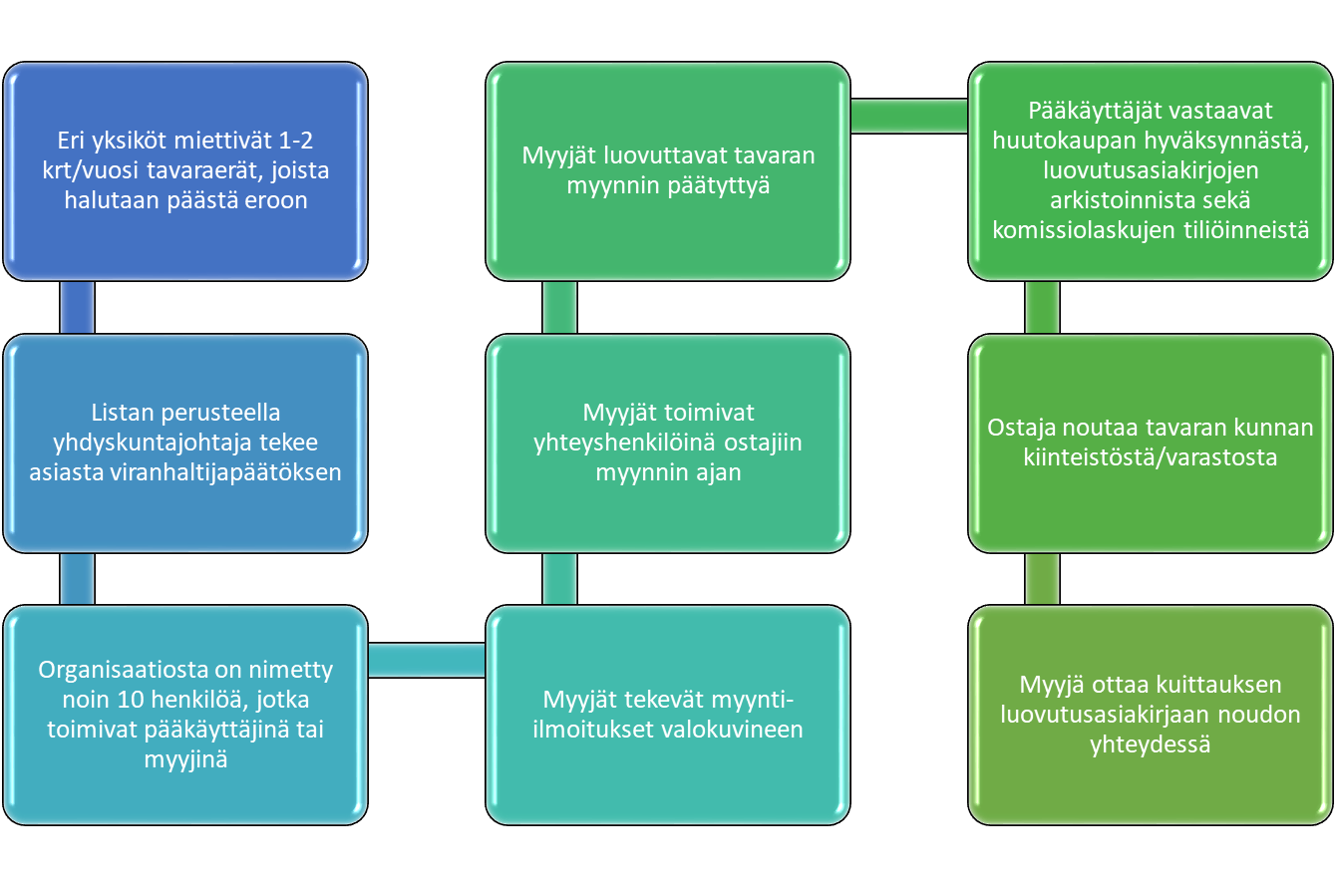

Slide 4
Pirkkalan kunnan kokemuksia tarpeettoman kaluston myynnistä
Esimerkkinä Kiertonet.fi
Pirkkalan kunnassa myyntiä hoitaa yhdyskuntatoimiala. He ovat myyneet esim. toimistokalusteita, väliovia karmeineen, valaisimia, verhoja, kuivauskaappeja, metallisia arkistokaappeja, soutuveneitä, ajoneuvoja, työkoneita, perämoottorin, leikkivälineitä, kodinkoneita, tuotantokeittiöiden koneita ja laitteita.
Kaikki prosessin vaiheet tehdään omien toimien ohella ja pyritään hoitamaan virka-aikana. Silloin tällöin on jouduttu hieman joustamaan virka-ajan suhteen, koska asiakasta on haluttu palvella.
Lisätietoja materiaaliloikkapalvelusta: https://www.energialoikka.fi/kiertonet-auttaa-julkisia-toimijoita-kierrattamaan-tarpeettoman-omaisuutensa/

Slide 5
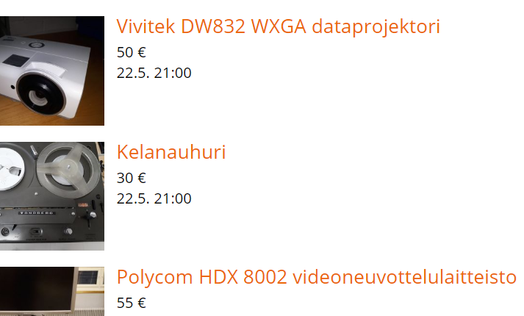
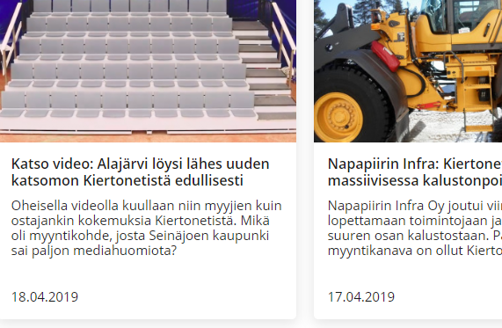
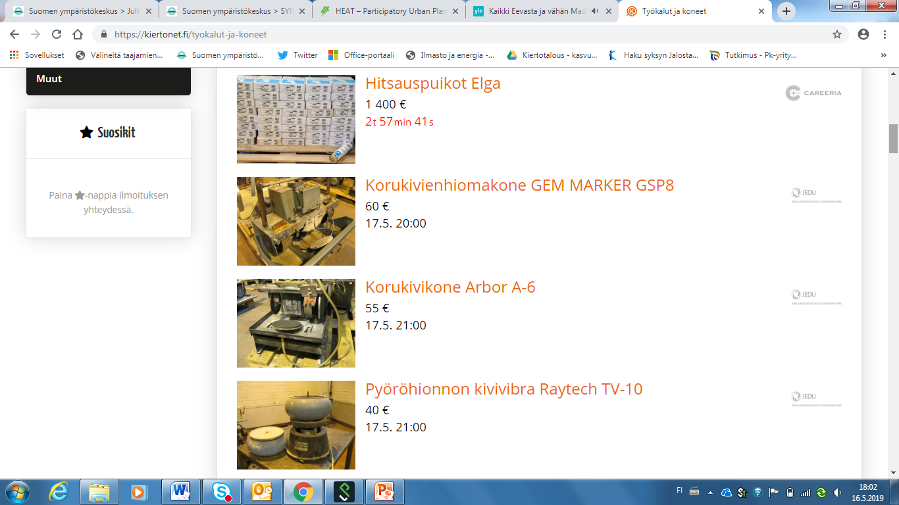
Kuka: Kiertoa Oy
Mitä: Julkisille organisaatioille huutokauppapaikka poistettavalle omaisuuttaan

Slide 6
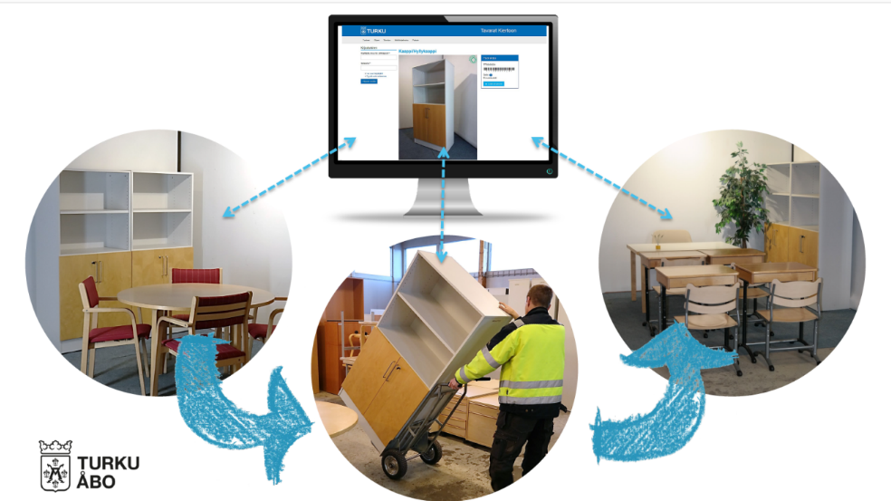
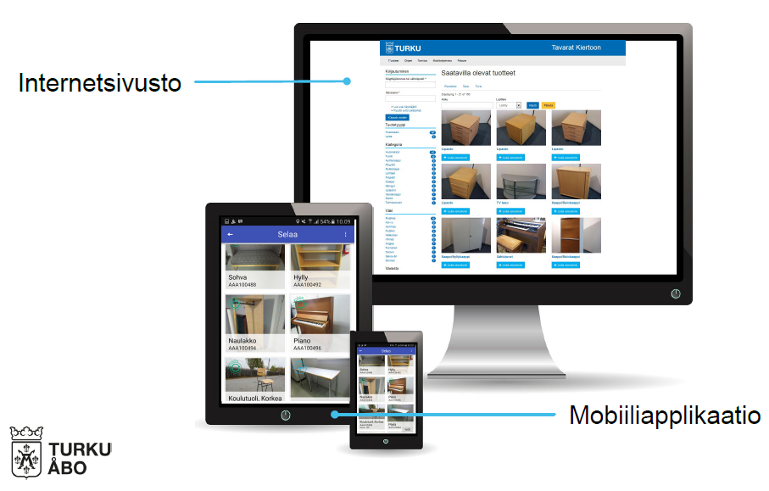
Esimerkkina Turun kalusteiden kierrätys oman organisaation sisällä
Kalusteiden kierrätys oman kunnan eri organisaatioiden välillä
Kuka: Turun kaupunki
Mitä: Tavarat kiertoon -sähköinen kierrätysjärjestelmä (+askaretelumateriaalit)

Slide 7
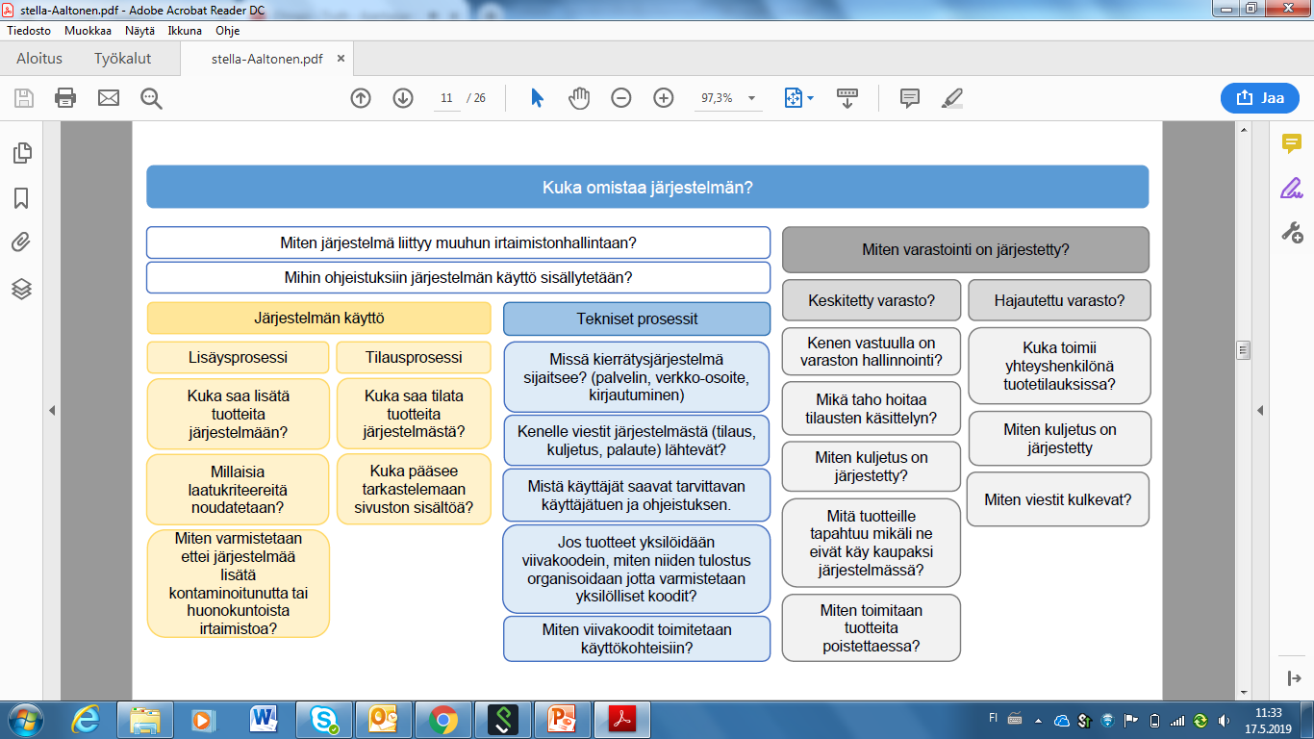


Slide 8
